Slide 1

ブロック崩し
「メディア情報学プログラミング演習」
グループ3
1810181 鴨田恭佑
1810220 木元颯人
1810277 酒井佑旗
ⓒ 2011 UEC Tokyo.

Slide 2
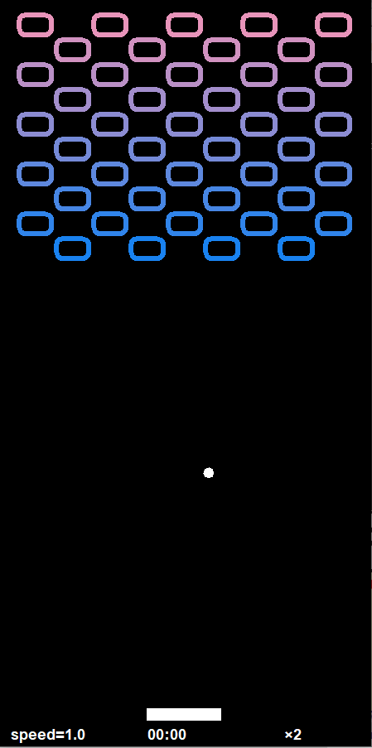
作成プログラムの概要
ブロック崩し
特徴
1: シンプルな操作性
2: アイテムの取得による、エフェクト付与
3: ステージ作成による、難易度調整
4: 時間経過に伴うボールの速度上昇

Slide 3
プログラムの構成
・MVCモデルで構築.
木元
鴨田
酒井
main
game
View
・TitleView
・StageMakeView
・StageSelectView
・GameView
・FinishView
Item
・Item
・Ballet
Block
・Block
・BlockModel
Player
CourtModel

Slide 4
担当分担
鴨田
Block,Viewクラスの設計・実装．
レポートの全体構成．
木元
CourtModelクラスの設計・音楽．
プレゼンテーション作成．
酒井
View,Item,Playerクラスの設計・実装．
作成したクラスの統合．最終調整．

Slide 5
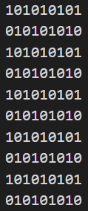
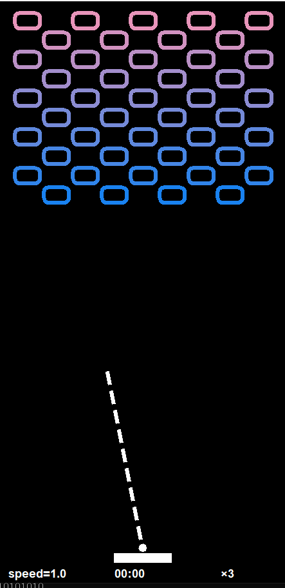
鴨田担当分：Block, View クラス
工夫点
・テキストファイルから0,1の配列を読み取り、1の部分をブロックとして表示
・スタート時のボールの軌道やスピード、アイテムの制限時間、残基の表示の作成

Slide 6
木元担当分：CourtModelクラス
checkHitBlock,checkHitメソッド
ー ブロックと壁のあたり判定に対応した値を返す。
moveBallメソッド
ー ボールの動きを制御する
メソッド。
ー壁やブロックに当たるとボー
ルの動きが変化するので、８つの
変化が存在する。
public int checkHit(double x,double y,double playerX){
if (y<568){
if (x<=ball_radius && ball_moving_x<=0) return 3;
if (x>=court_size_x-ball_radius && ball_moving_x>=0) return 4;
if (y<=ball_radius && ball_moving_y<=0) return 1;

Slide 7
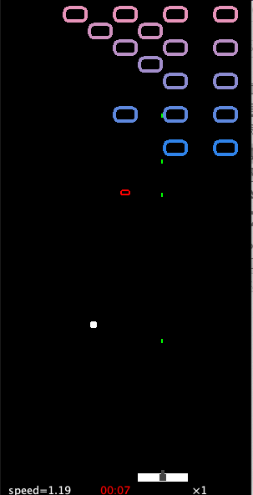

酒井担当分： 複数クラスの設計・実装・統合
Item,ballet
複製しやすいように柔軟さ意識した
アイテムの種類を容易に増やすことができる
StagemakeView
デザインをシンプルにするためにアイコンを自作した
統合作業
Model, View, Playerを統合．Dropboxでコードを共有しスムーズに統合できた．

Slide 8

デモ と 質疑応答 の時間．

